Slide 1

Скрининг детского развития: международный опыт и ситуация в Казахстане
Бауржан Жусупов
Координатор программ здравоохранения и питания
Детский Фонд ООН в Казахстане

Slide 2

Для чего нужен скрининг детского развития?
Отмечайте вехи развития ребенка.
Скрининг должен быть универсальным.
Выявляйте возможные задержки и проблемы заранее.
Усильте поддержку развития.

Slide 3
Каким должен быть скрининг детского разития
Коротким (30 минут или меньше).
Он не может охватить весь спектр развития, навыков или способностей детей.
Скрининг только указывает на возможное наличие задержки развития и не может окончательно определить или описать природу или степень неспособности
Вслед за скринингом должен последовать более полный и формальный процесс оценки/диагностики, чтобы подтвердить или опровергнуть любые тревожные сигналы, выявленные в ходе процедуры скрининга.

Slide 4

Инструменты скрининга детского развития
Ages and Stages Questionnaire—3rd Edition
Ages and Stages Questionnaire—Social-Emotional
Brigance Screens
Developmental Assessment of Young Children-2nd Edition
Early Screening Profiles
FirstSTEP Screening Test for Evaluating Preschoolers
Learning Accomplishment Profile—Diagnostic Screens
Parents’ Evaluation of Developmental Status
Parents’ Evaluation of Developmental Status: Developmental Milestones
Guide for Monitoring Child Development (GMCD)
С рождения до 7 лет 11 месяцев

Slide 5
Что оценивается?
Социально-эмоциональная сфера | Social-emotional | 7
Познавательное | Cognition | 6
Мелкая моторика | Fine Motor | 5
Грубая моторика | Gross Motor | 5
Язык | Language | 5
Самопомощь | Self-help | 5
Моторика | Motor | 4
Коммуникация | Communication | 4
Адаптивное функционирование | Adaptive functioning | 3
Выразительный язык | Expressive language | 3
Рецептивный язык | Receptive language | 3
Поведение | Behavior | 2
Успеваемость/обучение | Academics/pre-academics | 2
Адаптивное поведение | Adaptive Behavior | 1
Артикуляция | Articulation | 1
Аутизм | Autism | 1
Автономия | Autonomy | 1
Согласие | Compliance | 1
Семейные факторы | Family Factors | 1
История здоровья | Health History | 1
Домашняя обстановка | Home | 1
Персонально-социальная сфера | Personal-Social | 1
Физическое развитие | Physical Development | 1
Решение проблем | Problem Solving | 1
Школа | School | 1
Саморегулирование | Self-regulation | 1
Социальное развитие | Social Development | 1

Slide 6

Три модели скрининга детского развития
Ages and Stages – 3 (опыт Шотландии)
Guide for Monitoring Child Development (GMCD) (опыт Азербайджана)
Скрининг детского развития в Казахстане

Slide 7
Шотландия: Универсальная программа патронажа
Пересмотрена в 2015 году
11 визитов ко всем семьям от рождения до школы, плюс визиты во время беременности
Antenatal home visit
New baby (10-14 days)
3-5 weeks (2 visits)
6-8 weeks
3 months
4 months
6 months
8 months
13-15 months
27-30 months
4-5 years
Вопросник Ages and Stages используется для оценки развития ребенка
https://www.gov.scot/publications/universal-health-visiting-pathway-scotland-pre-birth-pre-school/pages/1/

Slide 8
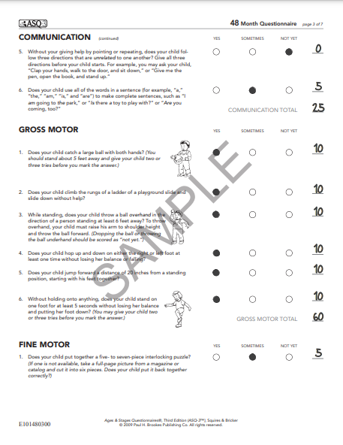
Вопросник ASQ-3
30 вопросов по 5 темам:
Коммуникация
Крупная моторика
Мелкая моторика
Решение проблем
Персонально-социальная сфера
Общий раздел – общие тревоги родителей, медицинские проблемы
Ваш ребенок поднимается по ступенькам детской горки и скатывается без посторонней помощи?
Да, Иногда, Еще нет

Slide 9

ASQ-3 – оценка и пороговые значения
21 версия в зависимости от возраста ребенка: от 2 до 60 месяцев.
Каждый домен может максимально получить 60 баллов
6 вопросов
  Да = 10, Иногда = 5, Еще нет = 0
Три результата
  По графику (выше порога)
  Дальнейший мониторинг (близко к порогу)
  Углубленная оценка (ниже порога)
Пороговые значения зависят от домена и версии анкеты (возраста).

Slide 10
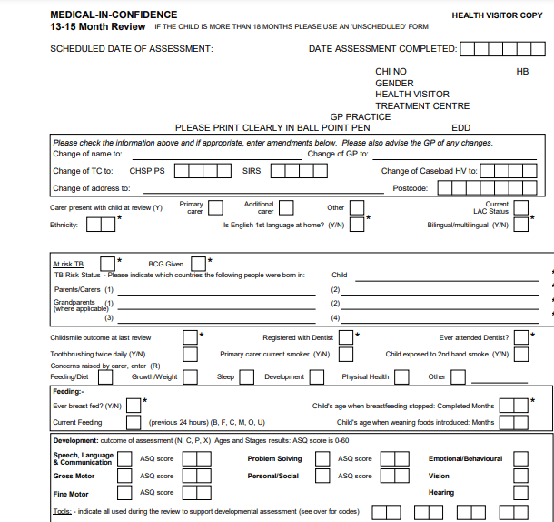
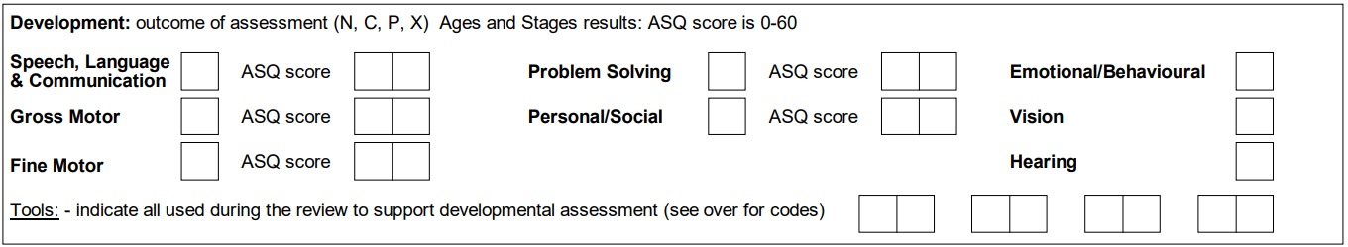
Запись результатов скрининга детского развития
Патронажная сестра записывает общую оценку развития по 8 областям – тем, которые включены в ASQ-3, а также эмоциональным/поведенческим, зрению и слуху.
Результаты:
  Никаких проблем не выявлено
  Признаки расстройств, недавно обнаруженные
  Расстройство, выявленное ранее
  Оценка неполная

Slide 11
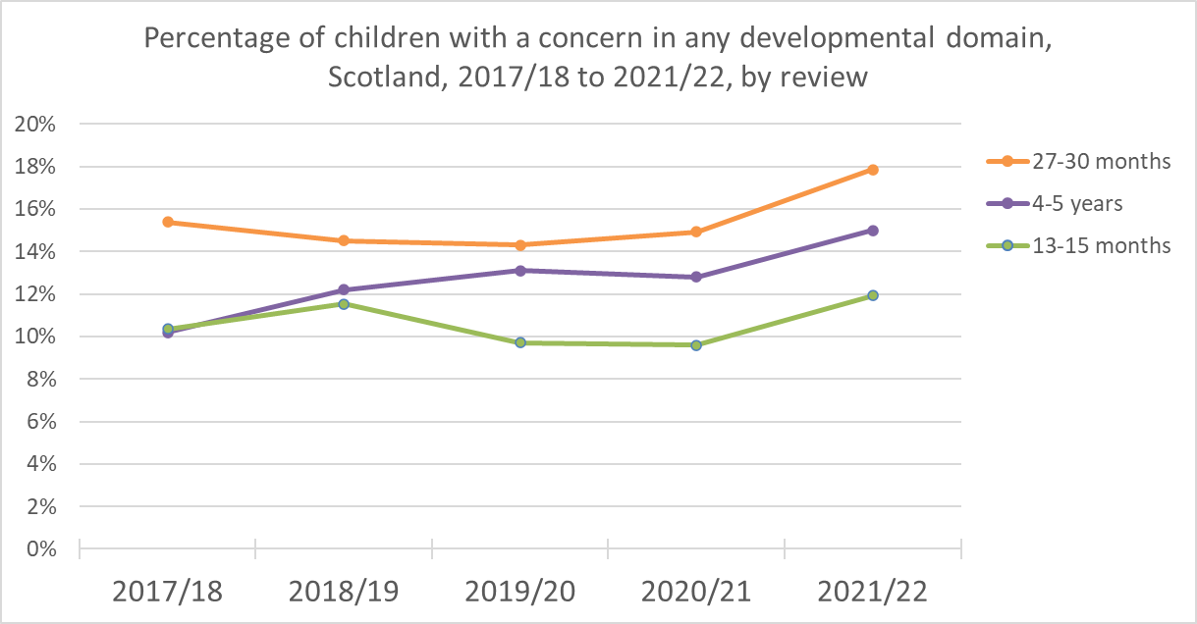
Тренды распространенности признаков задержек развития в Шотландии

Slide 12

Действия после оценки
Дополнительная поддержка со стороны патронажной службы, например, поддержка родителей
Предоставление информации о доступных услугах (игровые площадки, библиотека и т. д.)
Направление на специфическую терапию, например, логопедия, физиотерапия, трудотерапия
Направление на дополнительную оценку, например к ВОПу или педиатру
Наблюдение со стороны патронажной медсестры – плановое или дополнительное

Slide 13

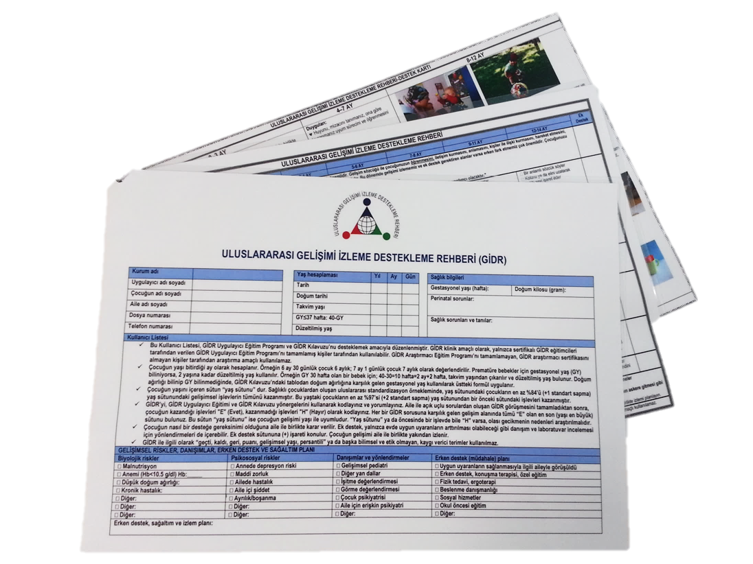
Руководство по наблюдению за развитием ребенка Guide for Monitoring Child Development (GMCD)
Первоначально разработано в Университете Анкары в результате более чем 20-летних исследований.
Комплексный пакет, включающий три компонента:
  мониторинг
  поддержка раннего развития детей
  раннее вмешательство.
Основано на биоэкологической теории, заботе, ориентированной на семью, и философии, основанной на сильных сторонах.
Ertem I, Krishnamurthy V, Mulaudzi MC, Sguassero Y, Bilik B, Srinivasan R, Balta H, Gulumser O, Gan G, Calvocoressi L, Johnson B, Shabanova V, Forsyth BWC. Validation of the International Guide for Monitoring Child Development demonstrates good sensitivity and specificity in four diverse countries. Acta Paediatr. 2019 Jun;108(6):1074-1086. doi: 10.1111/apa.14661. Epub 2018 Dec 14. PMID: 30472813; PMCID: PMC6520130.

Slide 14
Руководство по наблюдению за развитием ребенка Guide for Monitoring Child Development (GMCD)
Использует технику открытого интервью для
  мониторинга и поддержки развития ребенка,
  раннего выявления рисков и задержек развития,
  раннего вмешательства для детей 0-42 месяцев
Открытые вопросы позволяют медицинским работникам установить взаимопонимание с лицом, осуществляющим уход за ребенком, и решить такие проблемы, как низкий уровень грамотности, ограниченные знания о развитии ребенка и любой страх перед стигмой, связанной с отклонениями в развитии.
Примеры открытых вопросов из GMCD:
  «Как она дает понять, что чего-то хочет?»;
  «Я бы хотела узнать о ее игре, можете ли вы привести мне примеры того, как она играет?».
Ertem I, Krishnamurthy V, Mulaudzi MC, Sguassero Y, Bilik B, Srinivasan R, Balta H, Gulumser O, Gan G, Calvocoressi L, Johnson B, Shabanova V, Forsyth BWC. Validation of the International Guide for Monitoring Child Development demonstrates good sensitivity and specificity in four diverse countries. Acta Paediatr. 2019 Jun;108(6):1074-1086. doi: 10.1111/apa.14661. Epub 2018 Dec 14. PMID: 30472813; PMCID: PMC6520130.

Slide 15
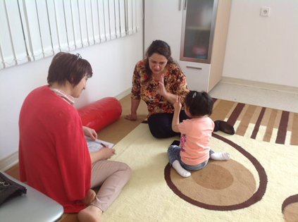
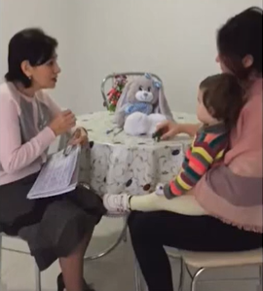
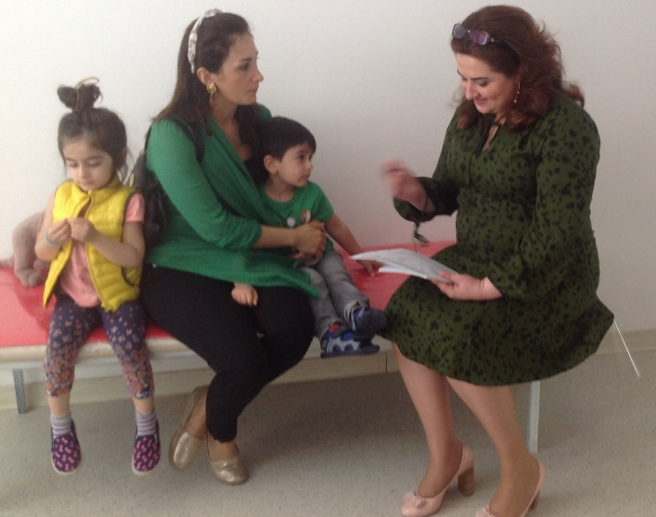
Руководство по наблюдению за развитием ребенка
Оценивает семь функциональных областей: экспрессивная и рецептивная речь, грубая и мелкая моторика, общение, игра и самопомощь.
GMCD не предоставляет оценку или категоризацию. Оно имеет уникальный формат, который позволяет пользователю просматривать прогрессивные функциональные вехи в каждом из семи доменов.
Ertem I, Krishnamurthy V, Mulaudzi MC, Sguassero Y, Bilik B, Srinivasan R, Balta H, Gulumser O, Gan G, Calvocoressi L, Johnson B, Shabanova V, Forsyth BWC. Validation of the International Guide for Monitoring Child Development demonstrates good sensitivity and specificity in four diverse countries. Acta Paediatr. 2019 Jun;108(6):1074-1086. doi: 10.1111/apa.14661. Epub 2018 Dec 14. PMID: 30472813; PMCID: PMC6520130.

Slide 16
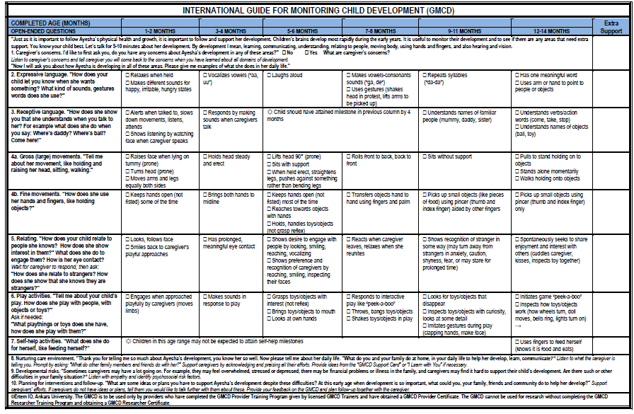
Возраст в месяцах
Возраст, когда дети достигают вехи развития
Десять открытых вопросов, касающихся мониторинга и поддержки развития
Нужна дополнительная поддержка

Slide 17
Комплексный пакет GMCD
Мониторинг
Поддержка
раннего развития
Ранние
вмешательства

Slide 18
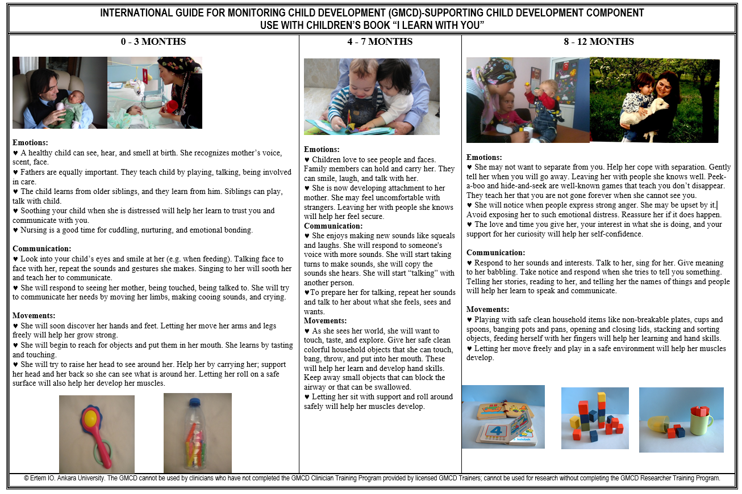
Компонент поддержки развития

Slide 19
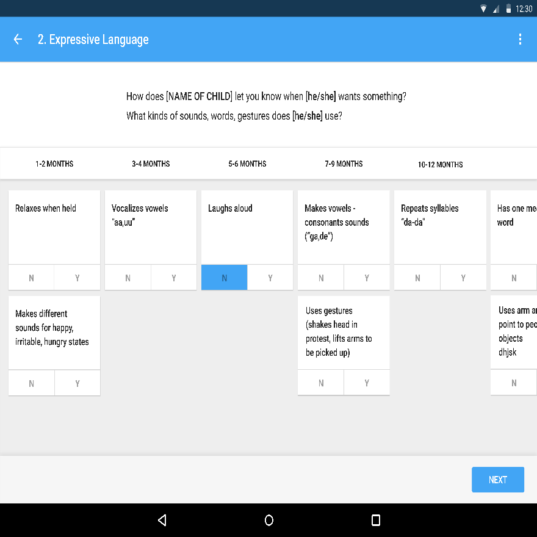
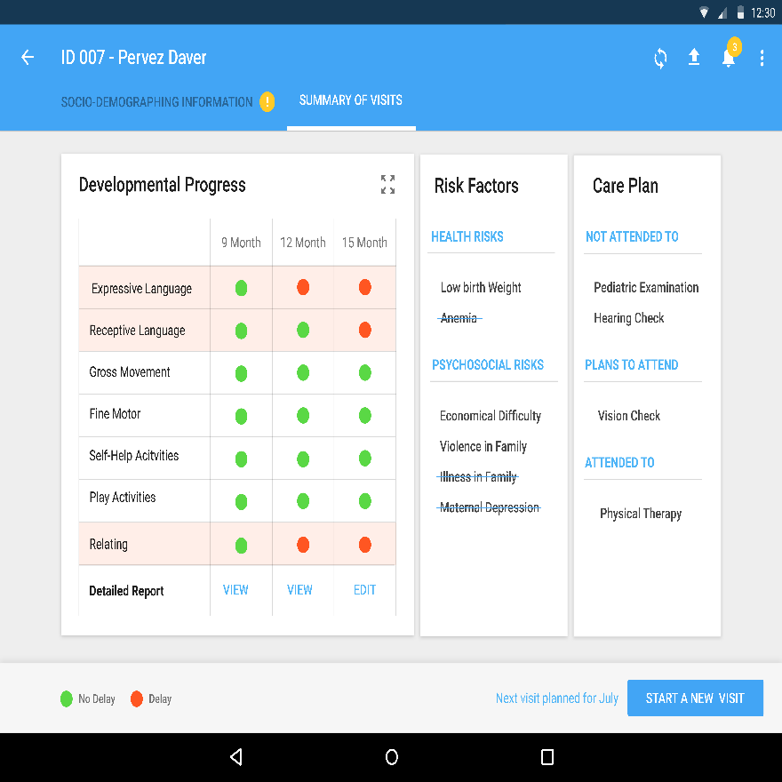
Мобильное приложение GMCD
DIGITAL GMCD
CODING

Slide 20
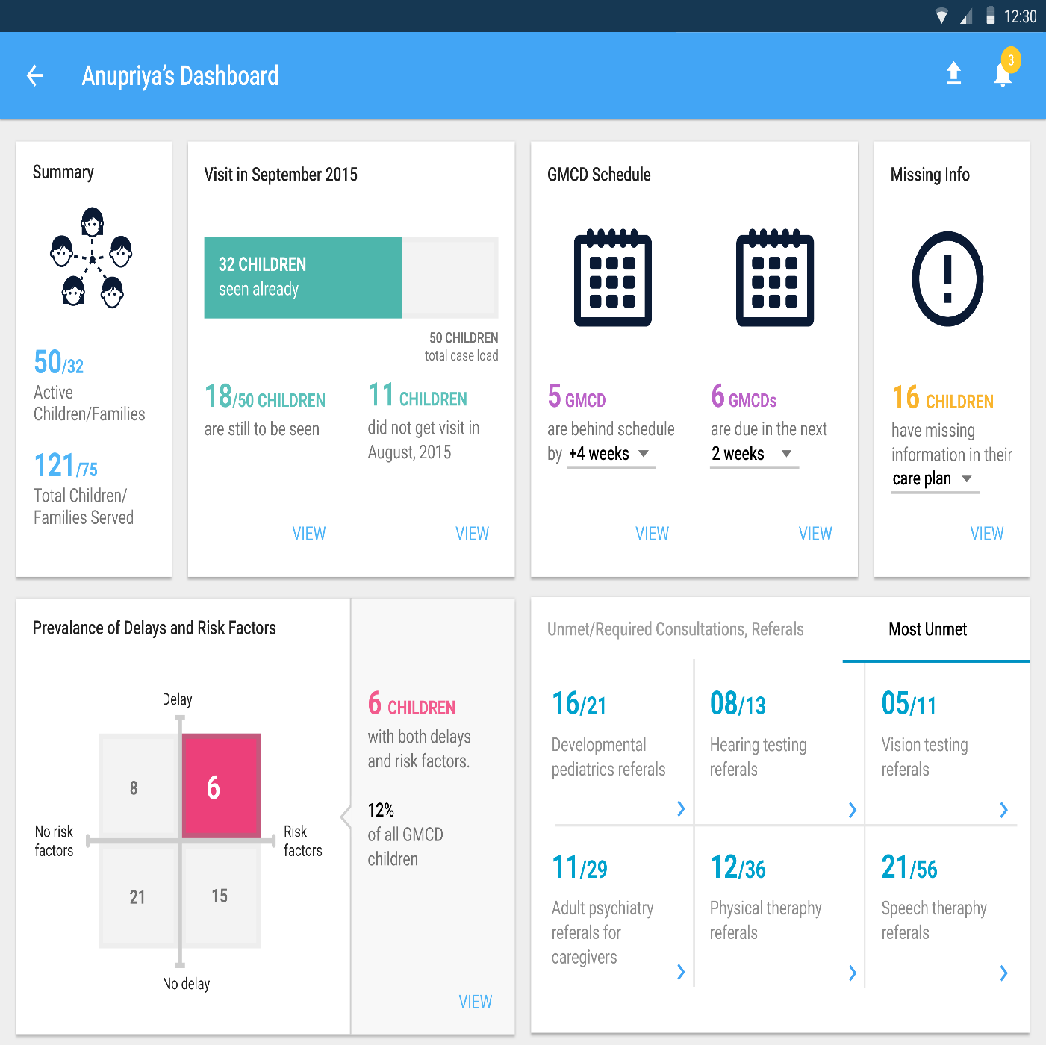
Мобильное приложение GMCD
DASHBOARD: CARE PROVIDER

Slide 21

Скрининг детского развития: ситуация в Казахстане
Проводится в соответствии с Правилами организации скрининга, утвержденными приказом МЗРК от 9 сентября 2010 года № 704
Скрининг психофизического развития детей раннего возраста направлен на раннее выявление нарушений у детей от рождения до возраста 5 лет путем
  скринингового тестирования психофизического развития,
  оценки зрительных и слуховых функций
Задачи:
  раннее выявление детей с риском нарушений психофизического развития для дальнейшего обследования, своевременного вмешательства и реабилитации;
  направление детей с риском нарушений психофизического развития на психолого-медико-педагогическую консультацию для углубленного педагогического обследования и решения вопросов коррекционно-развивающего обучения;
  внесение данных о выявленных детях с нарушениями психофизического развития в медицинскую документацию (МИС) для ведения учета.
  оказание консультативной помощи родителям (законным представителям) по вопросам обследования, лечения, реабилитации детей с нарушениями психофизического развития.

Slide 22
Скрининговая оценка детей до 5 лет по шкалам нервно-психического развития детей
Проводится врачом, медсестрой КРР или участковой медсестрой
  до 1 года: ежемесячно на приеме и ежеквартально в КРР
  с 1 года до 2 лет: каждые 3 месяца
  с 2 лет до 3 лет: каждые 6 месяцев
  4 года и страше: раз в 12 месяцев
Возраст ребенка
  2-3 месяца; 4-5 месяца; 6-7 месяца; 8-9 месяца; 10-11 месяцев; 11-12 месяцев
    Двигательная сфера (4)
    Чувствительная сфера и речь (4)
    Социальная сфера (4)
  Старше 1 года; старше 2 лет; старше 3 лет; старше 4 лет
    Двигательная сфера (4)
    Чувствительная сфера (4)
    Речевое развитие (4)
    Социальные навыки (4)
    Когнитивные навыки (4)
наличие навыка оценивается в 3 балла,
наличие частичного навыка (затруднения в выполнении задания) – в 2 балла,
отсутствие навыка – в 1 балл.
Подсчитывается среднее количество баллов по каждой исследуемой сфере, и определяется степень задержки нервно-психического развития ребенка по шкале:
  легкой степени – 1,75-2,5 балла;
  средней степени – >1,0 – 1,75 балла;
  тяжелой степени – 1 балл.
при выявлении детей по шкалам менее 1,75 участковый медицинскмй работник (врач, фельдшер или медицинская сестра) организует консультацию ребенка врачом-невропатологом.
при выявлении ребенка с риском нарушений в психофизическом развитии участковый врач направляет его в территориальную ПМПК.

Slide 23
Скрининг детского развития в Казахстане: рекомендации по совершенствованию
Необходимо оценить валидность и надежность используемого инструмента, а также его применение на практике (охват, процент детей с признаками задержки, процент детей, охваченных углубленной оценкой развития, процент детей, направленных в ПМПК и т.д.).
На основе проведенного анализа принять решение о необходимости изменения инструмента, метода сбора данных (плановый визит, визит на дом), хранения и передачи данных, алгоритма действий в зависимости от результатов оценки,укрепления системы раннего развития и раннего вмешательства с учетом ожидаемого увеличения детей, у которых будут выявлены признаки задержки развития.
Скрининг детского развития должен стать первым шагом по раннему определению детей с повышенной вероятностью развития аутизма, чтобы именно среди них проводить дополнительный скрининг и, если потребуется, диагностику аутизма

